Slide 1
Ecole de golf Le puy en velay
2022/2023
Vos contacts :
Théo THOMAS 06 33 62 33 30 (Enseignant)
Dorian LANGRENÉ 06 95 22 21 40 (Responsable EDG)
Jacques OLAGNOL 06 70 71 93 94 (ASBC)

Slide 2
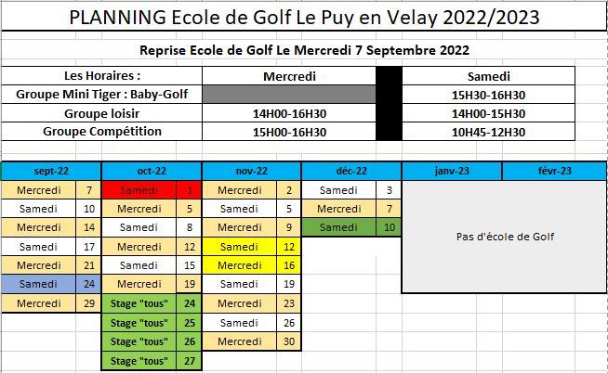
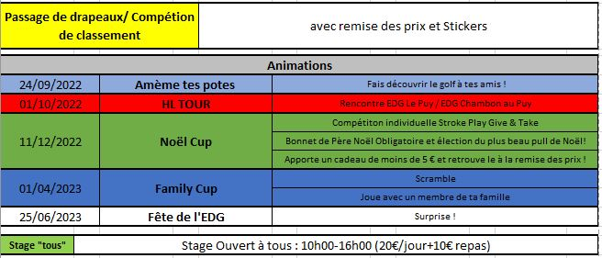
10/12/2022
Mercredi 7 Septembre 2022 :
Démonstration et practice avec des Pros de Golf

Slide 3
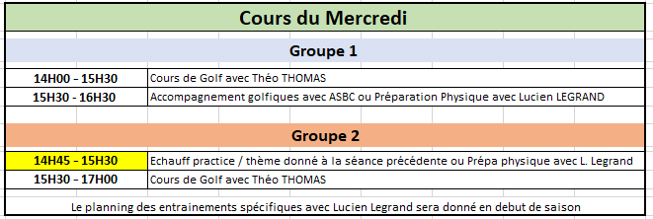
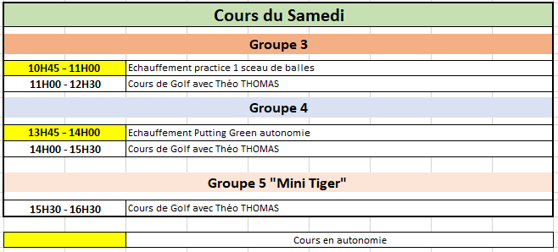

Slide 4
TARIFS 2022/2023 :
Cours du Mercredi 7 Septembre 2022 au Samedi 24 Juin 2023
Cours de Golf
1 H / Semaine = 150 €
1 H 30 / Semaine (Hors accompagnement ASBC) = 210 €
2 x 1 H 30 / Semaine (Hors accompagnement ASBC) = 260 €
Licence + 13 ans = 22 €
Licence – 13 ans = 19 €
Cotisation Association Sportive = 20 €
L’inscription à l’école de Golf comprend :
Les cours de golf par un enseignant diplômé
La Licence FF Golf
La Cotisation Association Sportive
Accès libre au parcours sur réservation
Balles de practice

Slide 5
Au nom de l’Association Sportive du Golf du Puy en Velay, je remercie sincèrement l’ensemble de nos partenaires qui me font confiance dans la promotion et le développement de notre Ecole de Golf.
Dorian LANGRENE Responsable Ecole de Golf

